Slide 1

Protocolo Routing Internet Protocol: RIP
RED LAN
192.168.100.0/24
Estaciones de Trabajo
RED LAN
10.0.0.0/8
Estaciones de Trabajo
IP:10.0.0.10
Tabla de rutas
IP
RED WAN
RED LAN
172.60.0.0/16
Estaciones de Trabajo
RED LAN
128.10.0.0/16
Estaciones de Trabajo
INTERNET

Slide 2
Protocolo Routing Internet Protocol: RIPv2
Tabla de Rutas
Red Destino | MASK | Interfaz | Próximo Salto | Métrica
192.168.100.0 | 24 | Eth0 | Local | 0
192.168.101.0 | 24 | Eth1 | Local | 2
Una Fila una Ruta
En este ejemplo tienen dos rutas
Protocolos CISCO
Protocolos Open, reemplazo de RIP
Los Interior Gateway Protocol: para IP incluyen RIP, IGRP, EIGRP, OSPF e IS-IS

Slide 3
Protocolo Routing Internet Protocol: RIP
RIP version 1 (RIPv1).
Este es un protocolo simple de vector de distancia. Se ha mejorado con varias técnicas, incluidas Split Horizon y Poison. Invierta para permitir que funcione mejor en redes algo complicadas. El camino más largo no puede exceder los 15 saltos. RIP utiliza métricas estáticas para comparar rutas. Contra saltos El tamaño máximo del datagrama es de 512 bytes sin incluir los encabezados IP o UDP.
RIP version 2 (RIPv2).
Esta versión agregó varias características nuevas. Etiquetas de ruta externas. Máscaras de subred. Direcciones del enrutador del siguiente salto. Autenticación. Soporte multicast.
Header RIPv2

Slide 4
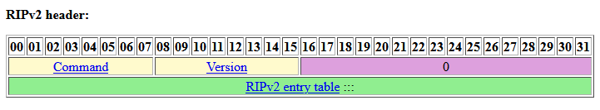
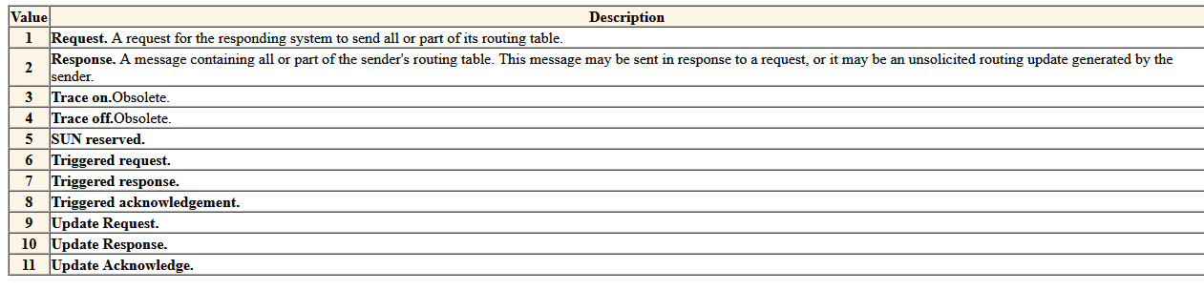
Protocolo Routing Internet Protocol: RIP
1 o 2

Slide 5
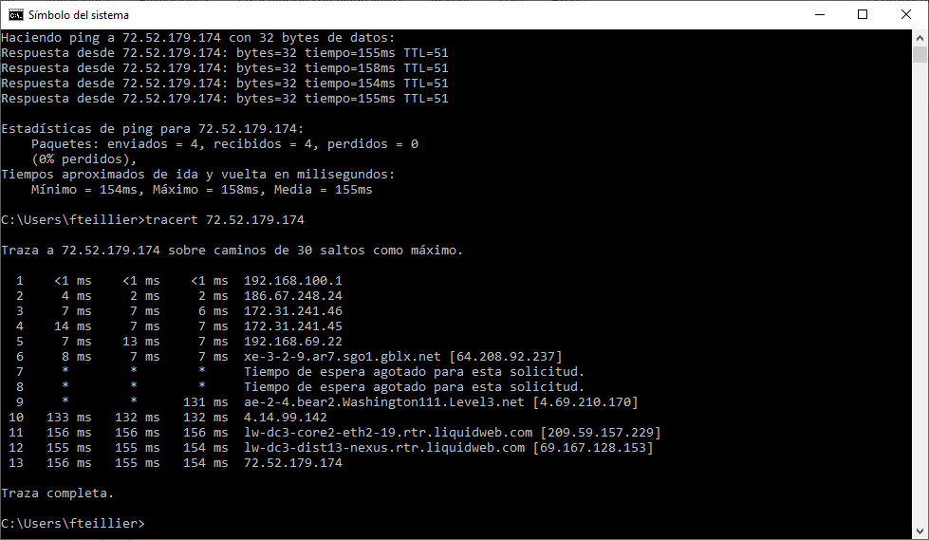
Protocolo Routing Internet Protocol: RIP

Slide 6
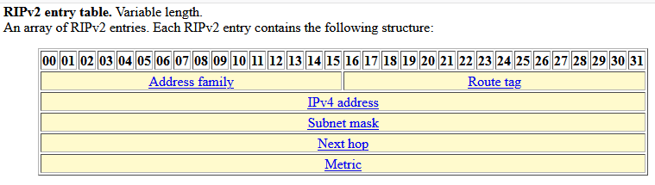
Protocolo Routing Internet Protocol: RIP
Una Ruta
IP Family Address
Route tag. 16 bits.
Autorizado a 0 para RIPv1. Para RIPv2, este es un atributo asignado a una ruta que se debe preservar y volver a publicar con una ruta. El uso previsto de esta etiqueta es proporcionar un método para separar rutas para redes dentro del dominio de enrutamiento RIP de rutas que pueden haber sido importadas desde un EGP u otro IGP.

Slide 7



Protocolo Routing Internet Protocol: RIP
192.168.10.0/24
WAN ENTEL
RIPv2
192.168.11.0/24
RIPv2
e0
w0
w0
e0
Talca
Curico
Tabla de rutas Router Talca
w0
Red Destino | MASK | Interfaz | Próximo Salto | Métrica
192.168.10.0 | 24 | e0 | directo | 0
192.168.11.0 | 24
192.168.12.0 | 24
192.168.12.0/24
Linares
e0
Tabla de rutas Router Linares
Red Destino | MASK | Interfaz | Próximo Salto | Métrica
192.168.10.0 | 24 | w0 | Router Talca | 1
192.168.11.0 | 24 | w0 | Router Curico | 1
192.168.12.0 | 24 | E0 | Directo | 0
Tabla de rutas Router Curico
Red Destino | MASK | Interfaz | Próximo Salto | Métrica
192.168.10.0 | 24
192.168.11.0 | 24 | E0 | Directo | 0
192.168.12.0 | 24

Slide 8
Protocolo Routing Internet Protocol: RIP
192.168.10.0/24
WAN ENTEL
RIPv2
192.168.11.0/24
e0
w0
w0
e0
Talca
Curico
Tabla de rutas Router Talca
w0
Red Destino | MASK | Interfaz | Próximo Salto | Métrica
192.168.10.0 | 24 | e0 | directo | 0
192.168.11.0 | 24 | W0 | Router Curico | 1
192.168.12.0 | 24 | w0 | Router Linares | 1
192.168.12.0/24
Linares
e0
Tabla de rutas Router Linares
Red Destino | MASK | Interfaz | Próximo Salto | Métrica
192.168.10.0
192.168.11.0
192.168.12.0 | 24 | E0 | Directo | 0
Tabla de rutas Router Curico
Red Destino | MASK | Interfaz | Próximo Salto | Métrica
192.168.10.0 | 24
192.168.11.0 | 24 | E0 | Directo | 0
192.168.12.0 | 24

Slide 9
Protocolo Routing Internet Protocol: RIP
192.168.10.0/24
WAN ENTEL
RIPv2
192.168.11.0/24
e0
w0
w0
e0
Talca
Curico
Tabla de rutas Router Talca
w0
Red Destino | MASK | Interfaz | Próximo Salto | Métrica
192.168.10.0 | 24 | e0 | directo | 0
192.168.11.0 | 24
192.168.12.0 | 24
192.168.12.0/24
Linares
e0
Tabla de rutas Router Linares
Red Destino | MASK | Interfaz | Próximo Salto | Métrica
192.168.10.0
192.168.11.0
192.168.12.0 | 24 | E0 | Directo | 0
Tabla de rutas Router Curico
Red Destino | MASK | Interfaz | Próximo Salto | Métrica
192.168.10.0 | 24 | w0 | Router Talca | 1
192.168.11.0 | 24 | E0 | Directo | 0
192.168.12.0 | 24 | w0 | Router Linares | 1

Slide 10
Protocolo Routing Internet Protocol: RIP
Talca
Curico
192.168.10.0/24
WAN ENTEL
RIPv2
192.168.11.0/24
IPF:192.168.10.4
IPD:192.168.11.4
e0
w0
w0
e0
Talca
Curico
Tabla de rutas Router Talca
w0
Red Destino | MASK | Interfaz | Próximo Salto | Métrica
192.168.10.0 | 24 | e0 | directo | 0
192.168.11.0 | 24 | w0 | Router Curico = 10.10.11.2 | 1
192.168.12.0 | 24 | w0 | Router Linares = 10.10.12.2 | 1
192.168.12.0/24
Linares
e0
Tabla de rutas Router Linares
Red Destino | MASK | Interfaz | Próximo Salto | Métrica
192.168.10.0 | 24 | w0 | Router Talca = 10.10.10.2 | 1
192.168.11.0 | 24 | w0 | Router Curico = 10.10.11.2 | 1
192.168.12.0 | 24 | E0 | Directo | 0
Router | IP LAN | IP WAN
Talca | 192.168.10.1 | 10.10.10.2
Curico | 192.168.11.1 | 10.10.11.2
Linares | 192.168.12.1 | 10.10.12.2
Tabla de rutas Router Curico
Red Destino | MASK | Interfaz | Próximo Salto | Métrica
192.168.10.0 | 24 | w0 | Router Talca = 10.10.10.2 | 1
192.168.11.0 | 24 | E0 | Directo | 0
192.168.12.0 | 24 | w0 | Router Linares = 10.10.12.2 | 1

Slide 11
Protocolo Routing Internet Protocol: RIP – Concepto Métrica
Métrica según RIP = Contar saltos, un salto es la distancia que existe entre dos Routers
1 SALTO
1 SALTO
1 SALTO
LAN
A
WAN
WAN
WAN
LAN
B
RUTA 1
RUTA 2
WAN
WAN
Ruta 1 y 2 tienen los mismos origen y destino
Métrica Ruta 1 = 3
Métrica Ruta 2 = 4
En estas condiciones RIP siempre usara RUTA 1, pues tiene métrica menor

Slide 12
Protocolo Routing Internet Protocol: RIP – Concepto Métrica
Métrica según RIP = Contar saltos, un salto es la distancia que existe entre dos Routers
1 SALTO
1 SALTO
1 SALTO
LAN
A
WAN
WAN
WAN
LAN
B
10 Mb/s
10 Mb/s
10 Mb/s
10 Mb/s
10 Mb/s
10 Mb/s
10 Mb/s
10 Mb/s
RUTA 1
100 Mb/s
100 Mb/s
RUTA 2
100 Mb/s
WAN
WAN
Si solo Cuento saltos me voy por la ruta de 10 Mb/s → RIP
Si en la métrica, al menos tomo en cuenta el BW del enlace, me voy por la ruta 2, que es ,o que hacen, entre otras variables
Los protocolos de ruteo como OSPF.

Slide 13
Protocolo Routing Internet Protocol: RIP → Ruta por defecto
Tabla de rutas Router Talca
192.168.10.0/24
WAN ENTEL
RIPv2
192.168.11.0/24
Red Destino | MASK | Interfaz | Próximo Salto | Métrica
192.168.10.0 | 24 | e0 | directo | 0
192.168.11.0 | 24 | w0 | Router Curico = 10.10.11.2 | 1
192.168.12.0 | 24 | w0 | Router Linares = 10.10.12.2 | 1
e0
w0
w0
e0
Talca
Curico
Ruta x defecto
Ruta x defecto
Tabla de rutas Router Linares
w0
Red Destino | MASK | Interfaz | Próximo Salto | Métrica
192.168.10.0 | 24 | w0 | Router Talca = 10.10.10.2 | 1
192.168.11.0 | 24 | w0 | Router Curico = 10.10.11.2 | 1
192.168.12.0 | 24 | E0 | Directo | 0
192.168.12.0/24
Linares
Ruta x defecto
e0
NAT
Internet
Tabla de rutas Router Curico
Ruta x defecto
Red Destino | MASK | Interfaz | Próximo Salto | Métrica
192.168.10.0 | 24 | w0 | Router Talca = 10.10.10.2 | 1
192.168.11.0 | 24 | E0 | Directo | 0
192.168.12.0 | 24 | w0 | Router Linares = 10.10.12.2 | 1
IP RFC1918, IP privadas
Muchos usuarios solo 1 IP valida
X b/s
INTERNET
Router | IP LAN | IP WAN
Talca | 192.168.10.1 | 10.10.10.2
Curico | 192.168.11.1 | 10.10.11.2
Linares | 192.168.12.1 | 10.10.12.2
Internet | 192.168.12.2 | 4.5.6.7
Diferenciar trafico Internet del
Trafico privado.
Privado → IP Privadas
Publico → IP Publicas
RFC 1918:
10.0.0.0/8
172.16.0.0/12
192.168.0.0/16

Slide 14

Protocolo Routing Internet Protocol: RIP → Ruta por defecto
Tabla de rutas Router Talca
Red Destino | MASK | Interfaz | Próximo Salto | Métrica
192.168.10.0 | 24 | e0 | directo | 0
192.168.11.0 | 24 | w0 | Router Curico = 10.10.11.2 | 1
192.168.12.0 | 24 | w0 | Router Linares = 10.10.12.2 | 1
0.0.0.0 | 0 | w0 | 10.10.12.2 | 1
192.168.10.0/24
WAN ENTEL
RIPv2
192.168.11.0/24
e0
w0
w0
e0
Talca
Curico
Ruta x defecto
Ruta x defecto
Tabla de rutas Router Linares
w0
Red Destino | MASK | Interfaz | Próximo Salto | Métrica
192.168.10.0 | 24 | w0 | Router Talca = 10.10.10.2 | 1
192.168.11.0 | 24 | w0 | Router Curico = 10.10.11.2 | 1
192.168.12.0 | 24 | E0 | Directo | 0
0.0.0.0 | 0 | E0 | 192.168.12.2 | 1
192.168.12.0/24
Linares
Ruta x defecto
e0
NAT
Internet
Ruta x defecto
Tabla de rutas Router Curico
X b/s
Red Destino | MASK | Interfaz | Próximo Salto | Métrica
192.168.10.0 | 24 | w0 | Router Talca = 10.10.10.2 | 1
192.168.11.0 | 24 | E0 | Directo | 0
192.168.12.0 | 24 | w0 | Router Linares = 10.10.12.2 | 1
0.0.0.0 | 0 | W0 | 10.10.12.2 | 1
INTERNET
Tabla de rutas Router Internet
Talca
Google
Red Destino | MASK | Interfaz | Próximo Salto | Métrica
0.0.0.0 | 0 | W0 | IP próximo Router del ISP | 1
192.168.10.10
72.52.179.174

Slide 15
Protocolo Routing Internet Protocol: RIP → Ruta por defecto
Tabla de rutas Router Talca
Red Destino | MASK | Interfaz | Próximo Salto | Métrica
192.168.10.0 | 24 | e0 | directo | 0
192.168.11.0 | 24 | w0 | Router Curico = 10.10.11.2 | 1
192.168.12.0 | 24 | w0 | Router Linares = 10.10.12.2 | 1
0.0.0.0 | 0 | w0 | 10.10.12.2 | 1
192.168.10.0/24
WAN ENTEL
RIPv2
192.168.11.0/24
e0
w0
w0
e0
Talca
Curico
Ruta x defecto
Ruta x defecto
Tabla de rutas Router Linares
w0
Red Destino | MASK | Interfaz | Próximo Salto | Métrica
192.168.10.0 | 24 | w0 | Router Talca = 10.10.10.2 | 1
192.168.11.0 | 24 | w0 | Router Curico = 10.10.11.2 | 1
192.168.12.0 | 24 | E0 | Directo | 0
0.0.0.0 | 0 | E0 | 192.168.12.2 | 1
192.168.12.0/24
Linares
Ruta x defecto
e0
No puede regresar, IP destino es privada
NAT
Internet
Ruta x defecto
Tabla de rutas Router Curico
4.5.6.7
Red Destino | MASK | Interfaz | Próximo Salto | Métrica
192.168.10.0 | 24 | w0 | Router Talca = 10.10.10.2 | 1
192.168.11.0 | 24 | E0 | Directo | 0
192.168.12.0 | 24 | w0 | Router Linares = 10.10.12.2 | 1
0.0.0.0 | 0 | W0 | 10.10.12.2 | 1
NAT: Traslación de direcciones
INTERNET
Tabla de rutas Router Internet
Google
Talca
Red Destino | MASK | Interfaz | Próximo Salto | Métrica
0.0.0.0 | 0 | W0 | IP próximo Router del ISP | 1
72.52.179.174
192.168.10.10

Slide 16
Protocolo Routing Internet Protocol: RIP → NAT
192.168.10.0/24
WAN ENTEL
RIPv2
192.168.11.0/24
e0
w0
w0
e0
Talca
Curico
Ruta x defecto
Ruta x defecto
w0
192.168.12.0/24
Linares
Talca
Google
Ruta x defecto
e0
NAT
192.168.10.10
72.52.179.174
Internet
Ruta x defecto
X b/s
INSIDE
INTERNET
Tabla NAT
OUTSIDE
INSIDE
OUTSIDE
IP Fuente | PORT Fuente | IP Destino | PORT Destino | DATOS
192.168.10.10 | 49535 | 72.52.179.174 | 80 | GET /
IP Fuente | PORT Fuente | IP Destino | PORT Destino | DATOS
4.5.6.7 | 49535 | 72.52.179.174 | 80 | GET /
Talca
Google
4.5.6.7
72.52.179.174

Slide 17
Protocolo Routing Internet Protocol: RIP → NAT
Google
Talca
72.52.179.174
192.168.10.10
192.168.10.0/24
WAN ENTEL
RIPv2
192.168.11.0/24
e0
w0
w0
e0
Talca
Curico
Ruta x defecto
Ruta x defecto
w0
192.168.12.0/24
Linares
Ruta x defecto
e0
NAT
Internet
Ruta x defecto
X b/s
INSIDE
INTERNET
Tabla NAT
OUTSIDE
INSIDE
OUTSIDE
IP Fuente | PORT Fuente | IP Destino | PORT Destino | DATOS
72.52.179.174 | 80 | 192.168.10.10 | 49535 | Index.html
IP Fuente | PORT Fuente | IP Destino | PORT Destino | DATOS
72.52.179.174 | 80 | 4.5.6.7 | 49535 | Index.html
Google
Talca
72.52.179.174
4.5.6.7

Slide 18
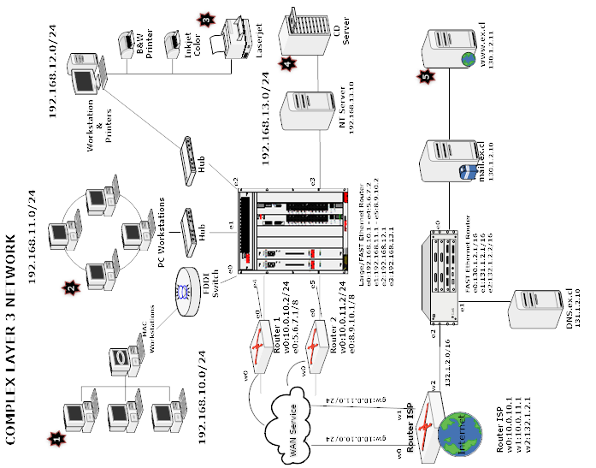
Ejercicio de repaso de Tablas de Rutas y NAT: Resolver Ex Prueba de Diagnóstico

Slide 19
Ejercicio de repaso de Tablas de Rutas y NAT: Resolver Ex Prueba de Diagnóstico
192.168.10.0/24
Large/Fast Ethernet Router = LFER
192.168.12.0/24
Router1 = R1
192.168.11.0/24
Router2 = R2
5.0.0.0/8
e2
e0
10.0.10.0/24
e0
e1
Fast Ethernet Router = FER
w0
R1
e4
LFER
Router ISP= RISP
WAN
e3
e5
10.0.11.0/24
8.0.0.0/8
192.168.13.0/24
e0
10.0.10.0/24
w0
R2
10.0.11.0/24
Tabla de rutas FER
RISP
INTERNET
e2
e0
130.1.2.0/16
Red Destino | MASK | Interfaz | Próximo Salto | Métrica
130.1.2.0 | 16 | E0 | Directo | 0
131.1.2.0 | 16 | E1 | Directo | 0
132.1.2.0 | 16 | E2 | Directo | 0
0.0.0.0 | 0 | E2 | 132.1.2.1 | 1
132.1.2.0/16
FER
e1
131.1.2.0/16

Slide 20
Ejercicio de repaso de Tablas de Rutas y NAT: Resolver Ex Prueba de Diagnóstico
Tabla de rutas LFER
Tabla de rutas R2
Red Destino | MASK | Interfaz | Próximo Salto | Métrica
192.168.10.0 | 24 | E0 | Directo | 0
192.168.11.0 | 24 | E1 | Directo | 0
192.168.12.0 | 24 | E2 | Directo | 0
192.168.30.0 | 24 | E3 | Directo | 0
5.0.0.0 | 8 | E4 | Directo | 0
8.0.0.0 | 8 | E5 | Directo | 0
0.0.0.0 | 0 | E4 | 5.6.7.1 | 1
Red Destino | MASK | Interfaz | Próximo Salto | Métrica
192.168.10.0 | 24 | E0 | 8.9.10.2 | 0
192.168.11.0 | 24 | E0 | 8.9.10.2 | 0
192.168.12.0 | 24 | E0 | 8.9.10.2 | 0
192.168.30.0 | 24 | E0 | 8.9.10.2 | 0
8.0.0.0 | 8 | E0 | Directo | 0
0.0.0.0 | 0 | W0 | 10.0.11.2 | 1
Tabla de rutas R1
Tabla de rutas RISP
Red Destino | MASK | Interfaz | Próximo Salto | Métrica
192.168.10.0 | 24 | E0 | 5.6.7.2 | 0
192.168.11.0 | 24 | E0 | 5.6.7.2 | 0
192.168.12.0 | 24 | E0 | 5.6.7.2 | 0
192.168.30.0 | 24 | E0 | 5.6.7.2 | 0
5.0.0.0 | 8 | E0 | Directo | 0
0.0.0.0 | 0 | W0 | 10.0.10.1 | 1
Red Destino | MASK | Interfaz | Próximo Salto | Métrica
10.0.10.0 | 24 | w0 | Directo | 0
10.0.11.0 | 24 | W1 | Directo | 0
131.1.2.0 | 16 | W2 | Directo | 0

Slide 21
Ejercicio de repaso de Tablas de Rutas y NAT: Resolver Ex Prueba de Diagnóstico
Tabla de rutas FER
Red Destino | MASK | Interfaz | Próximo Salto | Métrica
130.1.2.0 | 16 | E0 | Directo | 0
131.1.2.0 | 16 | E1 | Directo | 0
132.1.2.0 | 16 | E2 | Directo | 0
0.0.0.0 | 0 | E2 | 132.1.2.1 | 1
Tomando en cuenta que las redes: 192.168.10.0/24 accede Internet por el Router 1, y que este Router 1 está configurado para atender esta red a través de un NAT Overload, NAT por sobrecapacidad o NAT Outbound (Muchos a uno), entonces, si la estación de trabajo destacada en la figura y numero Nº1 accede a http://www.ex.cl, como se completaría la tabla de traslación de direcciones adjunta a continuación.
Responda en la página siguiente en la gráfica dispuesta para tal efecto.

Slide 22
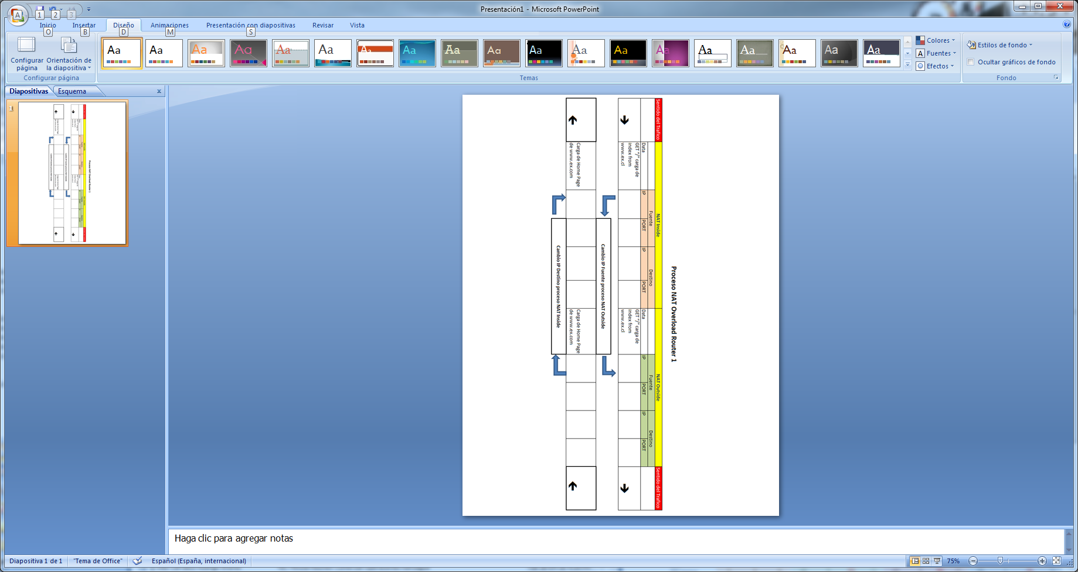
192.168.10.10
130.1.2.11
5.6.7.1
130.1.2.11
49565
80
49565
80
130.1.2.11
192.168.10.10
130.1.2.11
5.6.7.1
80
49565
80
49565

